Slide 1
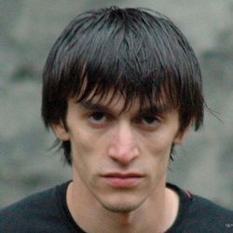
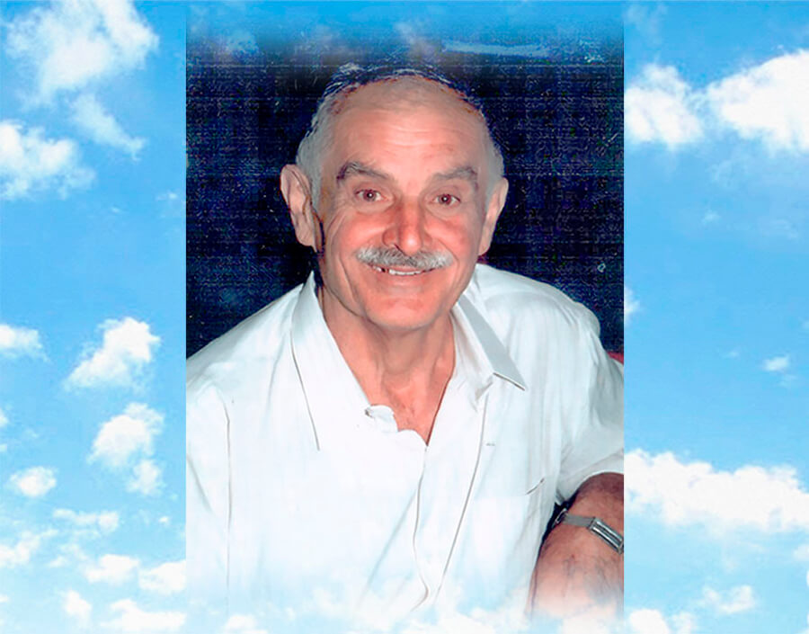
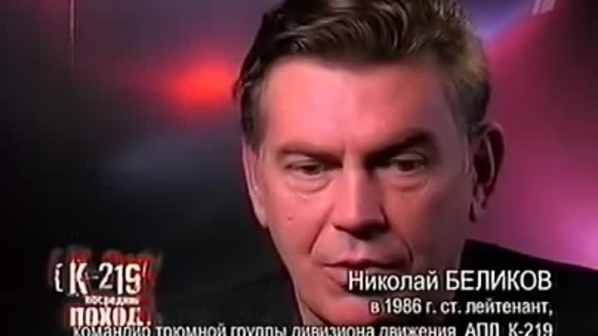
ГЕРОИ НАШЕГО ВРЕМЕНИ

Slide 2
«Герой – не тот, кто не знает страха, а тот кто умеет побороть его в себе».

Slide 3
ГЕРОЙ:
1) выдающийся своей храбростью, доблестью, самоотверженностью человек, совершающий подвиги;
2) главное действующее лицо литературного произведения;
3) лицо, воплощающее в себе характерные черты эпохи, среды;
4) лицо, привлекающее к себе внимание чем – нибудь или являющееся предметом восхищения, подражания.

Slide 4
П О Д В И Г
САМООТВЕРЖЕННЫЙ ГЕРОИЧЕСКИЙ ПОСТУПОК.

Slide 6
https://youtu.be/IMTOLpqoMLo

Slide 7
Магомед Нурбагандов

Slide 8
https://youtu.be/9dsV7cEiXCc

Slide 9
Иван Константинович Каниди

Slide 12
https://disk.yandex.ru/i/GDfIhR7MbhuKOg

Slide 13
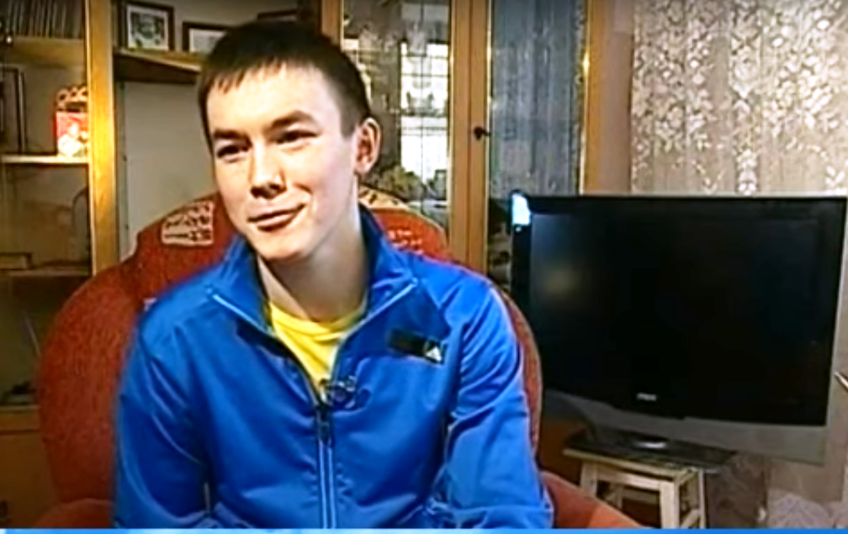
История простого солдата Российской армии Антона Буранова.

Slide 14
https://youtu.be/gncc1ejllEs

Slide 15
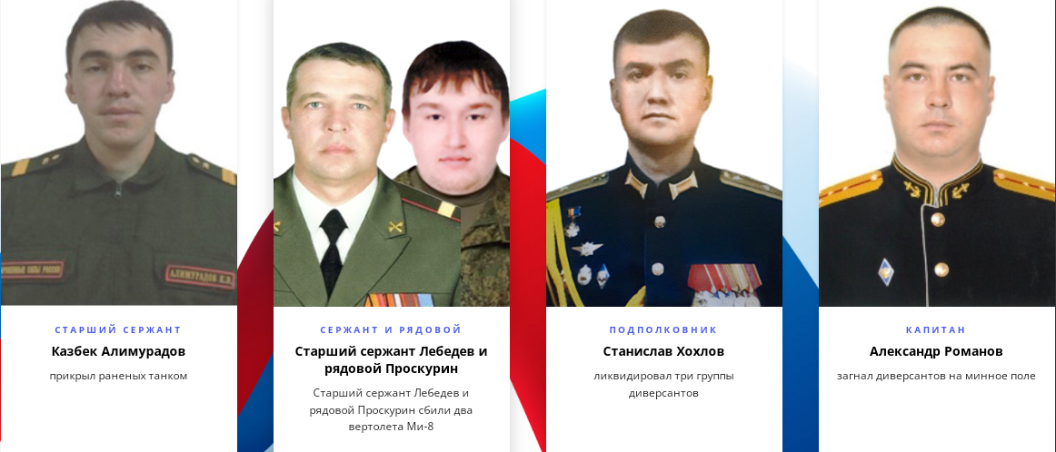
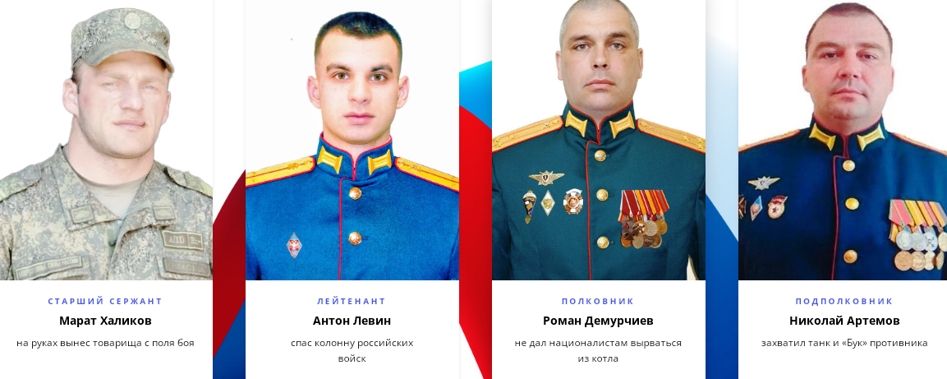
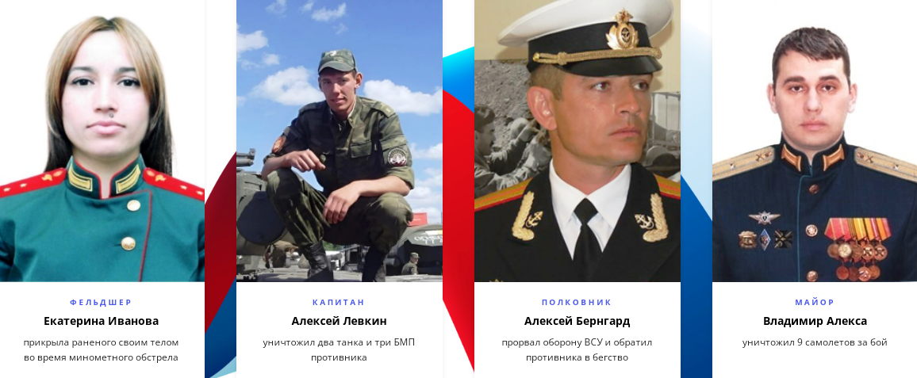

Slide 16
Видеоролик – Герои России на Украине
https://www.kp.ru/putevoditel/spetsproekty/geroi-z/

Slide 17
«Невозможно всегда быть героем, но всегда можно оставаться человеком».

Slide 18
Владимир Николаевич Крупин:
«У нас нет запасной Родины,только Россия»

Slide 19
Список использованной литературы и интернет ресурсы:
Толковый словарь Ожегова
https://www.kp.ru/daily/26509.7/3381155/
https://youtu.be/IMTOLpqoMLo
https://lenta.ru/articles/2021/07/10/bratia/
https://youtu.be/9dsV7cEiXCc
https://www.championat.com/other/article-3267261-11-let-nazad-pogib-uchitel-fizkultury-ivan-kanidi.html
http://old.redstar.ru/2011/12/02_12/6_03.html
https://disk.yandex.ru/i/GDfIhR7MbhuKOg
https://youtu.be/gncc1ejllEs
https://www.kp.ru/putevoditel/spetsproekty/geroi-z/
https://disk.yandex.ru/i/0UjoaK53FzNNlA
https://yandex.ru/images/

